Slide 1
Workshop 3 Minor Fit voor de Toekomst Kritische vragen
samen doen → samen leren → samen doen → samen leren → samen doen → samen leren → samen doen → samen leren → samen doen → samen leren → samen doen → samen leren → samen doen → samen leren → samen doen → samen leren → …
Hans de Bruin, HZ University of Applied Sciences
Petra de Braal, Solidarity University
Maart 2021

Slide 2
Inhoud
Workshop 3:
Wederzijds begrip (mutual understanding)
Wereldbeelden: verdieping PQR d.m.v. kritische vragen

Slide 3
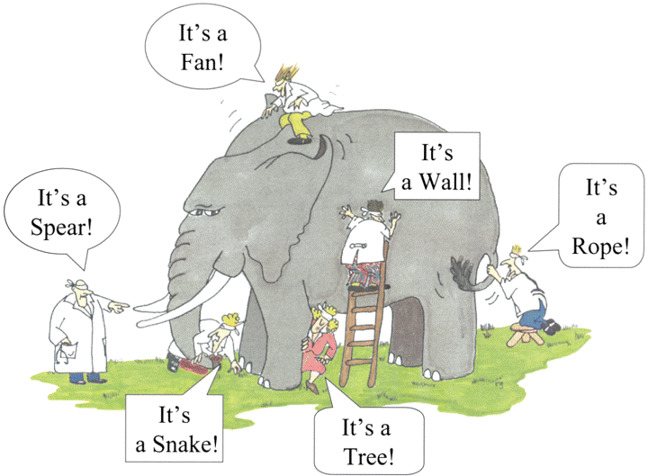
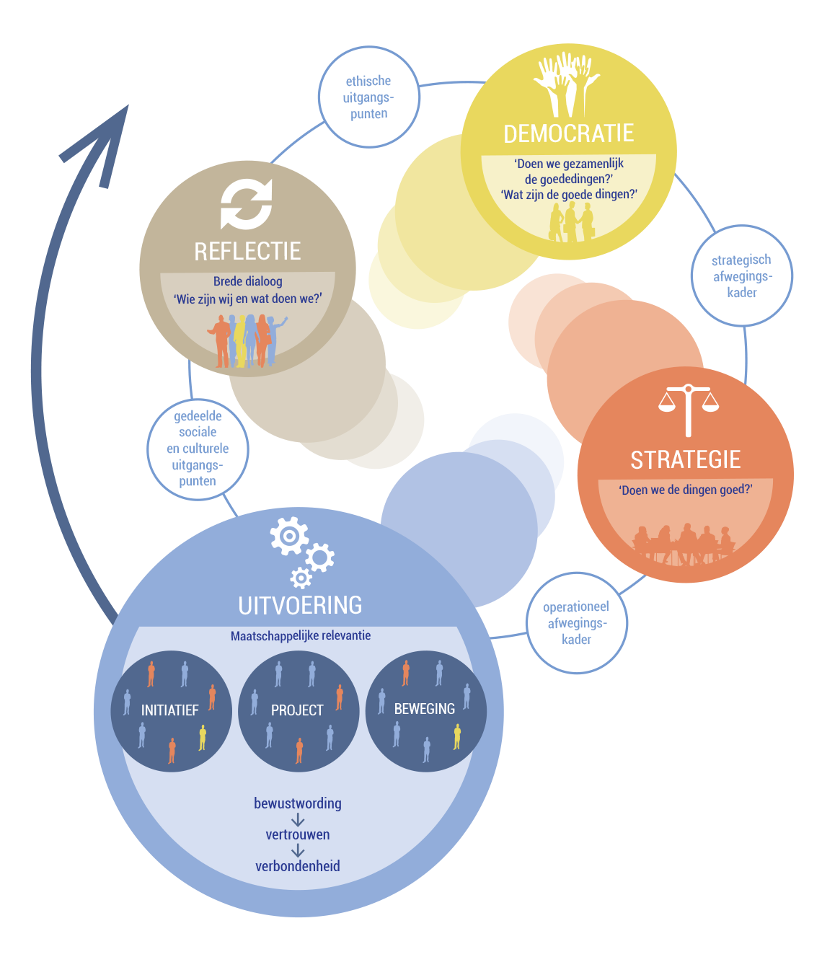
Alles wat we doen sluit aan op: 3 principes één axioma, twee opdrachten
Axioma: we got to move, een feit en een call to action.
Opdracht 1: creëer bewegingsruimte
Wederzijds begrip (mutual understanding)
Herkennen en erkennen van elkaars wereldbeelden (niet noodzakelijkerwijs eens zijn)
Oordeel uitstellen
Opdracht 2: bepaal de juiste richting
Gedeelde betekenis (shared meaning)
Sturen op culturele identiteit: wie zijn we, wat doen we?
Verificatie (dingen goed doen) → validatie (gezamenlijk de goede dingen doen). Uiteindelijk doen we de goede dingen goed.
Met als doel veranderingen te bewerkstelligen
Beargumenteerd wenselijk en cultureel haalbaar
Blijvende impact

Slide 4
Soft Systems Methodology
Vier stappen om vooruitgang te brengen in een problematische situatie:
Finding out (de belanghebbenden en hun belangen)
Model building (expliciteren van wereldbeelden)
Discussing and debating (accommoderen van wereldbeelden)
Taking action (verbeteren van de problematische situatie)
Dit is in essentie een groepsleerproces.

Slide 5
Soft Systems Methodology PQR formule
PQR formule:
P = Wat
Q = Hoe
R = Waarom
Doe P, door middel van Q, om R te bereiken.
(Do P by Q in order to achieve R)
Voorbeeld: verf het huis, met de hand, in de voorgeschreven kleuren om het uiterlijk van het huis in de buurt te verbeteren.

Slide 6
Wereldbeelden, aannames en overtuigingen ontdekken

Slide 7
Wereldbeelden, aannames en overtuigingen ontdekken
Wereldbeeld, wereldbeschouwing of maatschappijbeeld is het algemene idee dat de mensen hebben over de wereld. Het betreft het geheel aan op- en misvattingen omtrent het eigen bestaan van de mens en van de wereld, al dan niet gekaderd binnen religieuze of magische overtuigingen.
In de omgangstaal wordt er ook opvattingen over hoe de wereld zou moeten zijn mee bedoeld.
(bron: wikipedia)

Slide 8
Oefening
Benoem wereldbeelden over het gevangeniswezen.
Bekijk wereldbeelden uit het perspectief van diverse belanghebbenden, bijvoorbeeld gedetineerde, “brave” burger, rechter, advocaat, cipier.
Wat valt je op? Welke aannames heb je gemaakt?

Slide 9
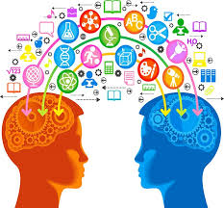
Wederzijdse beïnvloeding
Actie en reactie – wij reageren op elkaar
Iedereen acteert vanuit zijn eigen denkbeelden (identiteit, wereldbeelden)
Wat wordt teruggekregen van anderen proberen we in te passen in onze eigen denkbeelden, soms resonantie en soms afwijzing
Door de interactie veranderen onze denkbeelden, meestal geleidelijk en soms radicaal
Onze cultuur – wie we zijn en wat we doen - wordt gecreëerd door wederzijdse beïnvloeding
Dit is onze traditie, en die is aan verandering onderhevig – denk aan Sinterklaas

Slide 10
Oefening
Beschrijf de cultuur van de gemeente Veere.
In wat voor opzichten is de cultuur in de loop der jaren veranderd?

Slide 11
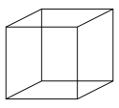
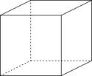
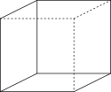
Blinde vlekken
Necker cube
Rubin vase

Slide 12
Kritisch denken Tweede-orde-observaties

Slide 13
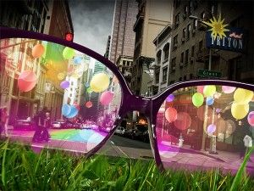
Kritisch denken
Vraagstukken zijn vaak complex en wij hebben maar een beperkt zicht op de complexiteit
Iedereen heeft zijn eigen bril (wereldbeelden)
Kijk niet alleen naar het vraagstuk vanuit ieders bril, maar kijk vooral ook naar het soort bril die iemand opzet
Dit uitgangspunt is de basis van Critical Systems Heuristics (CSH)

Slide 14
Critical Systems Heuristics Bronnen voor kritische vragen
Bronnen van beïnvloeding | Grensoordelen over het beschouwde systeem (S)
 | Sociale rollen (de belanghebbenden) | Specifieke belangen (de inzet) | Kernproblemen (de vraagstukken van belanghebbenden)
Bronnen van motivatie | Begunstigde Wie is (zou moeten zijn) de begunstigde van het system (S)? | Bedoeling Wat is (zou moeten zijn) de bedoeling van S? | Maatregelen voor verbetering Wat zijn (zou moeten zijn) de maatregelen voor verbetering? | De betrokkenen
Bronnen van macht | Beslisser Wie heeft (zou moeten hebben) de controle over de condities voor het slagen van S. | Middelen Welke succesfactoren worden (zouden moeten worden) gecontroleerd door de beslisser? | Beslissingskader Welke succesfactoren zijn (zouden moeten zijn) buiten de invloedsfeer van de beslisser?
Kennisbronnen | Experts Wie heeft (zou moeten hebben) relevante kennis over S? | Expertise Welke nieuwe expertise (kennis en vaardigheden) is (zou moeten zijn) relevant voor S? | Garantsteller Wie garandeert (zou moeten garanderen) een succesvolle implementatie van S?
Bronnen van leigitimiteit | Getuige Wie is (zou moeten zijn) de getuige die de belangen van de getroffenen bewaakt die niet betrokken zijn bij S? | Emancipatie Wie bewaakt (zou moeten bewaken) de negatieve gevolgen in de persoonlijke ontwikkeling van de getroffenen van S? | Wereldbeeld Wat is (zou moeten zijn) het speelveld waarin verschillende wereldbeelden van zowel betrokkenen als getroffenen worden geaccommodeerd? | De getroffenen

Slide 15
Kritisch denken, kritische vragen en PQR formule
Gebruik de kritische vragen voor het invullen van de PQR formule:
Wat en Waarom (P-R): reden van bestaan (cultuur, identiteit)
Hoe (Q’s): hoe geven we daar invulling aan

Slide 16
Oefening
Neem de kritische vragen door. (Rake vragen voor de verkenning van wereldbeelden en mogelijkheden van betrokkenen in uitdagende situaties, zie workshop 3.)
Zijn er vragen over de kritische vragen?

Slide 17
Voor de volgende keer
Pas de kritische vragen toe op een vraagstuk waar jij je in de praktijk mee bezig houdt. Neem deze uitwerking mee naar de toepassingssessie.

